Slide 1

网络信息安全基础
授课教师：张全海
qhzhang@sjtu.edu.cn

Slide 2
3.2 网络安全服务

Slide 3
网络安全目标、安全服务和安全机制
安全目标
安全服务
安全服务
安全机制
安全机制
安全机制
安全机制
安全机制
算法、实现
算法、实现
算法、实现
算法、实现
Notes:
<date/time> 08:49:53

Slide 4
安全目标
保密性
完整性
可用性
Notes:
<date/time> 08:49:53

Slide 5
安全服务
定义: 由系统提供的处理或者通信服务,能够对系统资源实施某种特定的保护。（参照RFC2828)
安全服务分为5个类别和14个具体的服务：认证服务、访问控制服务、数据机密性服务、数据完整性服务、非否认服务；(参照X.800)
可用性服务:一种新的安全服务,保护系统以确保系统的可用性,这种服务关注由拒绝服务攻击引起的安全问题,它依赖于正确的管理和控制系统资源,因此也依赖于访问控制服务和其它安全服务。

Slide 6
认证服务
认证服务是可控性服务的重要组成部分,提供关于某个实体(人或事物)身份的保证,这意味着当某个实体具有一个特定的身份时,认证服务将提供某种方法来证实这一声明是正确的。
认证服务通常使用在需要提交人或者事物的身份的这一类特殊的通信过程中。
认证服务分为:对等实体认证和数据源认证
1.对等实体认证（Peer Entity Authentication):身份是由参与某个通信过程或会话的远端用户提供的，这种情况称为实体认证,又叫身份认证。身份认证是实施访问控制的一种必要的支持，用于面向连接的应用。

Slide 7
2. 数据起源认证(Data Origin Authentication):身份是由数据的发送者所提交的，并且此身份连同数据一起发送给接收者，在这种情形的认证称为数据源认证。数据源认证是保证部分数据完整性目标的一种直接的方法，它保证了数据的真正起源，用于无连接的应用。
实体认证的一个重要的实例是人员认证,即对处于网络终端上的某个人进行认证,不过某个终端上,不同的人员之间容易互相替代。
认证方式举例：知识因子——如口令或PIN（个人身份标识号）；拥有因子——如智能卡或标记；生物因子——如指印、视网膜。

Slide 8
访问控制服务
访问控制服务是实施授权的一种方法，用来保护资源以防止对它的非授权的访问和操纵。访问控制服务的执行依赖于身份的确认。
访问控制的另一作用是保护敏感信息不经过有风险的环境传送,涉及到对网络的业务流或消息所实施的路由控制。
限制实体的访问权限，通常是经过认证的合法的实体，标识与认证是访问控制的前提。
访问控制服务可应用于对资源的各种不同类型的访问（例如，使用通信资源，读、写或删除信息资源，处理资源的操作），或应用于对某种资源的所有访问。这种访问控制要与不同的安全策略协调一致。

Slide 9
数据机密性服务
数据机密性是指保护信息不泄露或不暴露给那些未授权掌握这一信息的实体。保密粒度：流（stream）、消息（message）、选择字段（field）
机密性包括两方面的内容：
  数据的机密性服务(使用加密手段)使得攻击者想从截获的数据中推断出敏感信息是困难的；
  业务流机密性服务,使得攻击者从分析网络业务流来得到敏感信息是十分困难的。
数据机密性服务类型:
连接机密性：即对某个连接上的所有用户据提供保密。
无连接机密性：即对一个无连接的数据报的所有用户数据提供保密。
选择字段机密性：即对一个协议数据单元中的用户数据的一些经选择的字段提供保密。
流量机密性：即对可能从观察信息流量就能推导出的信息提供保密。

Slide 10
数据机密性:
对纸面文件数据通过物理位置的访问控制来保护文件数据的机密性。
对电子文件:考虑文件可能同时存放在不同位置，使用如后备磁带、软盘或CD等进行保护；考虑对电子文件的保护有些也需要物理位置的访问控制，使用如对磁带、磁盘物理访问控制；考虑到存放在计算机系统中的电子文件，使用如文件的加密。
Notes:
<date/time> 08:49:53

Slide 11
数据传输机密性
仅仅保护存储在文件中的信息是远远不够的。信息有可能在传输过程中受到攻击，因此必须同时保护在传输中的信息机密性
采用如基于每个报文信息进行加密保护，也可以对链路上的所有通信进行加密。
加密能阻止窃听，但不能完全阻止信息的截获。为了保护被截获的信息，需要合适的身份标识和身份鉴别，它可决定远程端点的身份。
Notes:
<date/time> 08:49:53

Slide 12
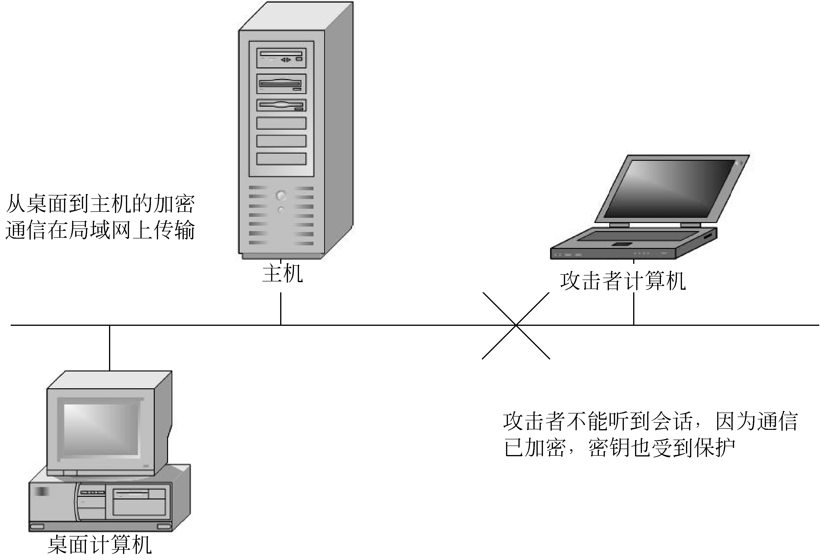
使用加密保护传输中的信息
Notes:
<date/time> 08:49:53

Slide 13
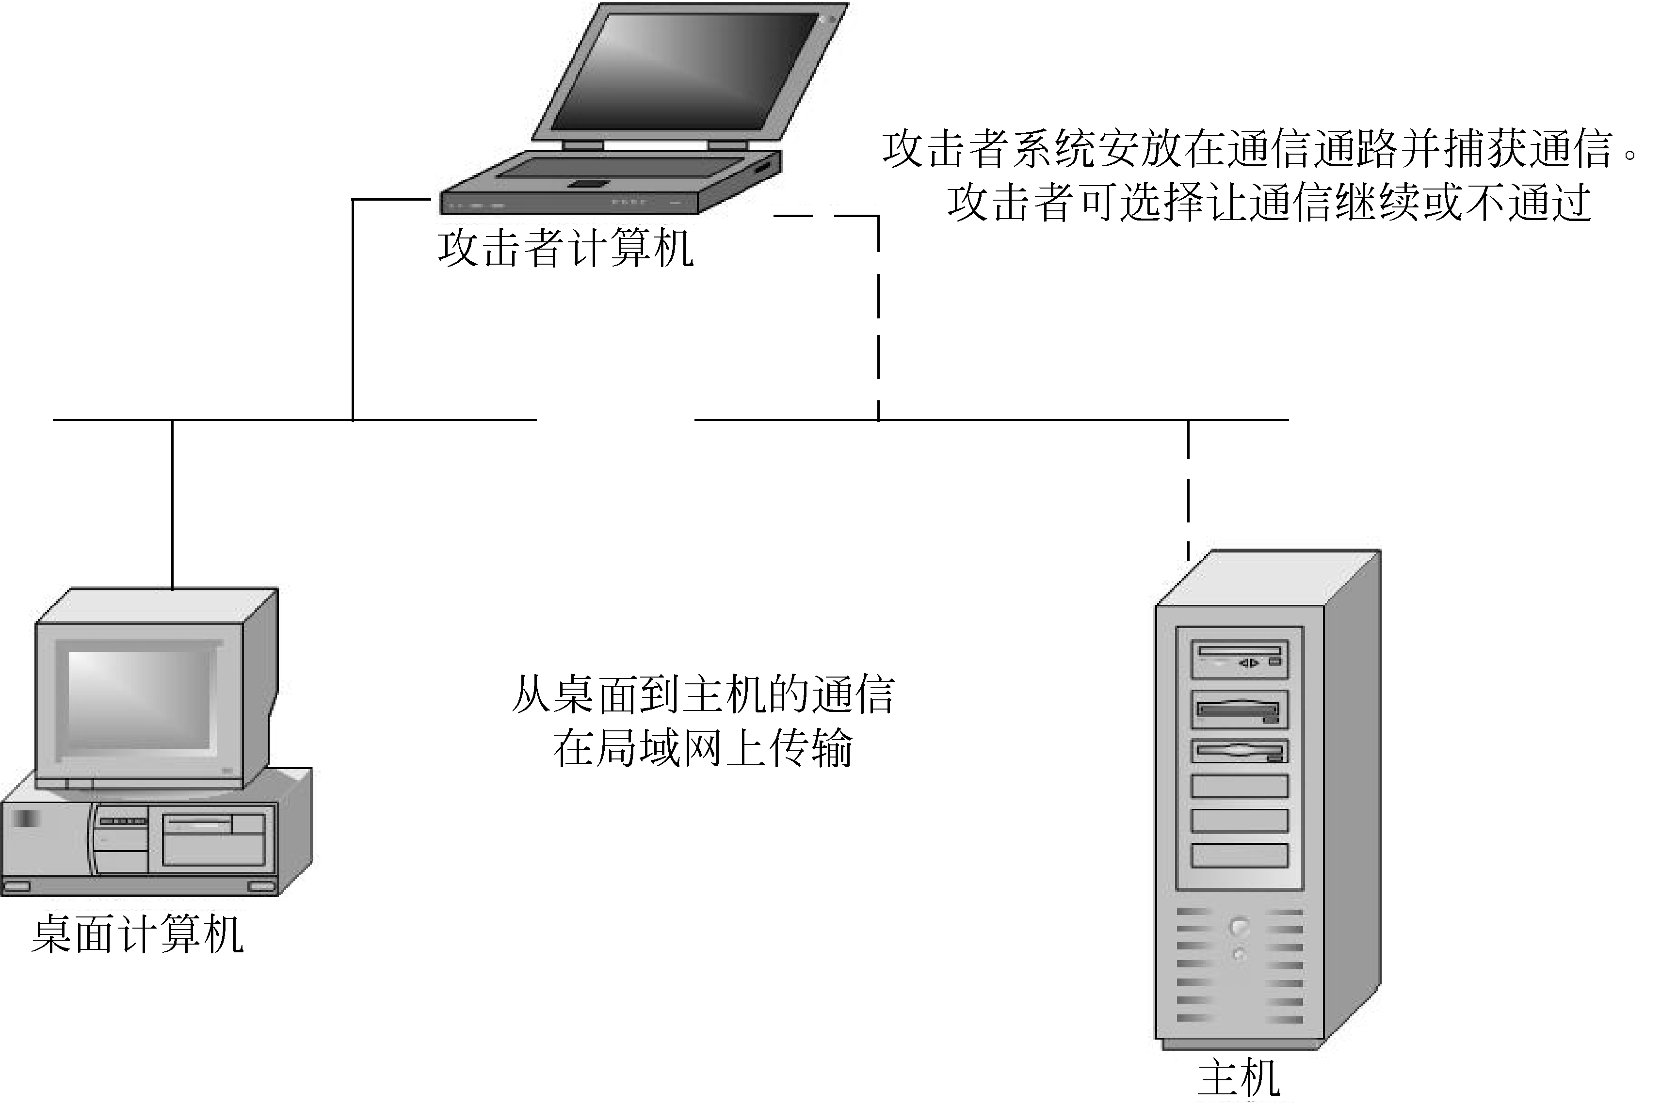
加密和身份标识、身份鉴别的结合
Notes:
<date/time> 08:49:53

Slide 14
通信流机密性
通信流的机密性并不关心正在传输或存储的信息本身的内容。它主要关心两个端点之间所发生的通信形式。
这些信息形式通过通信分析可识别组织之间的通信情况。例如，很多新闻机构发现某一时刻有大量的快餐送至政府某重要机关，则可推测某些紧急事件甚至是危机可能发生。
在大量通信流的两个端点之间加入模糊（遮掩）信息流可提供通信流机密性服务。例如，在军队中，不论何时需要传送多少报文，都应设法使两个场地之间的通信流始终保护不变。这是可以做到的，当实际通信流小的时候，可以人为地加入填充通信。这样实际的通信流变化就无法被测定。
Notes:
<date/time> 08:49:53

Slide 15
数据完整性服务
数据完整性服务就是确保数据的价值和存在性没有改变，针对对数据进行修改、增加、删除或重新排序等攻击行为所采用的安全服务。
数据完整性有单个数据单元或字段的完整性以及数据单元流或字段流的完整性两个方面。
决定单个数据单元的完整性涉及两个过程，一个在发送实体上，一个在接收实体上。发送实体给数据单元附加一个量，这个量可以是如像分组校验码那样的补充信息，或是一个密码校验值，而且它本身可以被加密。接收实体产生一个相应的量，并把它与接收到的那个量进行比较以决定该数据是否在传送中被篡改过。单靠这种机制不能防止单个数据单元的重放。
对于连接方式数据传送，保护数据单元序列的完整性（即防止乱序、数据的丢失、重放、插入和篡改）还需要某种明显的排序形式，例如顺序号、时间标记或密码链;对于无连接数据传送，时间标记可以用来在一定程度上提供保护，防止个别数据单元的重放。

Slide 16
有五种重要的数据完整性服务：
1.具有恢复能力的连接完整性服务：对整个连接上的所有数据进行完整性保护,并且按照完全的数据顺序检测任何数据的更改、插入、删除或者重放,具有恢复能力；
2.不具有恢复能力的无连接完整性：对一个无连接数据项的所有数据进行保护，只提供检测,不具备恢复的能力；
3.选择字段的连接完整性服务：对在连接上传输的数据块中用户数据的被选字段提供完整性服务,并且采用确定被选字段是否被更改,插入,删除和重放的形式;
4.无连接的完整性服务:对于单个无连接的数据块提供完整性服务，能确定收到的数据单元是否已被修改；
5.选择字段的无连接完整性服务:对于在单个无连接数据块中的被选字段提供完整性服务,采取确定被选字段是否被更改的形式。
Notes:
<date/time> 08:49:53

Slide 17
抗抵赖(非否认)服务
非否认服务:否认最早被定义为一种威胁,是指用以阻止参与某次通信交换的一方在事后否认曾经发生过本次交换这一事实。非否认服务用以对付这种威胁。
主要目的:保护通信用户免遭来自系统中其它合法用户的威胁,而不是来自未知攻击者的威胁。
当发送信息时，接收方能够证明发方的确发送了消息；当接到信息时，发方能够证明接收方的确接收了消息。
2种非否认服务类型:
1. 非否认服务,源:这种服务向数据接收者提供数据源的证据，从而可防止发送者否认发送过这个数据。
2. 非否认服务,目的:这种服务向数据发送者提供数据已交付给接收者的证据，因而接收者事后不能否认曾收到此数据。

Slide 18
安全机制
加密机制（密码机制）
  网络安全是建立在密码学以及网络安全协议的基础上
  利用密码技术对信息进行加密传输、加密存储、数据完整性鉴别、用户身份鉴别等,支持数据保密性、完整性等安全服务
  应用于数据通信和存储，也应用于程序的运行，通过对程序的运行实行加密保护，可以防止软件被非法复制，防止软件的安全机制被破坏
数字签名机制
  签名：使用签名者独有的私有信息
  验证：使用公开的信息和规程
  普遍用于银行、电子贸易等，主要解决以下安全问题：否认、 伪造、 冒充、 篡改
  数字签名机制具有可证实性、不可否认性、不可伪造性和不可重用性
Notes:
<date/time> 08:49:53

Slide 19
安全机制
访问控制机制
  访问控制机制是通过对访问者的有关信息进行检查来限制或禁止访问者使用资源的技术，可以用在源点、中间、或目的节点上；
  实体必须经过认证，访问控制可以基于以下手段
    集中的授权信息库
    主体的能力表
    客体的访问控制链表
    主体和客体的安全标签或安全级别
    路由、时间、位置等
  高层访问控制机制包括身份检查和权限确认，是通过对用户口令、用户权限、资源属性的检查和对比来实现的；低层访问控制是通过对通信协议中的某些特征信息的识别、判断，来禁止或允许用户访问的措施
Notes:
<date/time> 08:49:53

Slide 20
安全机制
数据完整性机制
  单个数据单元完整性：组成一个单元的一段数据不被破坏和增删篡改；
  数据单元序列完整性：发出的数据分割为按序列号编排的许多单元时，在接收时还能按原来的序列把数据串联起来；
    序列号
    时间戳
    算法：数据摘压算法和数字签名算法
认证交换机制：通过互相交换信息的方式来确定彼此的身份
  用于认证交换的技术
    认证信息，如口令
    被认证实体的特征:指纹识别和身份卡等
  为防止重放攻击，常与密码技术结合使用
    时间戳、同步时钟、三方或双方握手协议
    数字签名、第三方公证机制
Notes:
<date/time> 08:49:53

Slide 21
安全机制
通信业务流填充机制:提供针对流量分析的保护
  外部攻击者有时能够根据数据交换的出现、消失、数量或频率而提取出有用信息，数据交换量的突然改变也可能泄露有用信息
  该机制能用来提供各种不同级别的保护，对抗通信业务分析。这种机制只有在通信业务填充受到机密服务保护时才是有效的
  在业务空闲时发送无用的加密后的随机数据，保持流量基本恒定，增加攻击者通过通信流量获得信息的困难。
  只有在网络负荷、控制复杂度都允许的条件下，才能使用流量填充控制机制。它通过填充报文长度、增发伪报文等方式，扰乱网上攻击者对信息流量的分析，进一步增加线路窃听的难度。
路由控制(如防火墙,交换机的VLAN等)
  路由能动态地或预定地选取，指定通过网络发送数据的路径，以便只使用物理上安全的子网、中继站或链路，确保数据不会暴露在安全攻击之下；
  不带有某些安全标记的数据可能被安全策略禁止通过某些子网、中继或链路。连接的发起者（或无连接数据单元的发送者）可以指定路由选择，由它请求回避某些特定的子网络、链路或中继。
Notes:
<date/time> 08:49:53

Slide 22
安全机制
公证机制
  有关在两个或多个实体之间通信的数据的性质，如完整性、原发、时间和目的地等能够借助公证机制而得到确保
  这种保证是由第三方公证人提供的:公证人为通信实体所信任，并掌握必要信息以一种可证实方式提供所需的保证
  每个通信实例可使用数字签名、加密和完整性机制以适应公证人提供的服务:当这种公证机制被用到时，数据便在参与通信的实体之间经由受保护的通信和公证方进行通信
Notes:
<date/time> 08:49:53

Slide 23
安全机制
普适性安全机制
  安全标签 （security labels）
  事件检测 （event detection）
  审计跟踪 （security audit trail）
  安全恢复 （security recovery）
Notes:
<date/time> 08:49:53

Slide 24
机制 服务 | 加密 | 数字签名 | 访问控制 | 数据完整性 | 认证交换 | 防业务 流量分 析 | 路由控制 | 公证
对等实体认证 | √ | √ |  |  | √
数据起源认证 | √ | √
访问控制 |  |  | √
连接机密性 | √ |  |  |  |  |  | √
无连接机密性 | √ |  |  |  |  |  | √
选择字段机密性 | √
流量机密性 | √ |  |  |  |  | √ | √
可恢复的连接完整性 | √ |  |  | √
不可恢复的连接完整性 | √ |  |  | √
选择字段的连接完整性 | √ |  |  | √
无连接完整性 | √ | √ |  | √
选择字段的无连接完整性 | √ | √ |  | √
传递过程的非否认 |  | √ |  | √ |  |  |  | √
数据起源的非否认 |  | √ |  | √ |  |  |  | √

Slide 25
网络安全策略
安全区域:一组对象,加上安全策略、安全权威机构和一组与安全相关的活动,对象进行与安全相关的活动时,安全权威机构要根据安全策略对其进行管理。
安全策略:是指在某个安全区域内,用于限定一个或一组对象进行安全相关活动的规则之集合。它说明在某一安全区域内,安全指的是什么,为达到这一安全应遵从的规则,以及哪些活动应该受限制,它还可以说明那些规则限定与其它安全区域的关系。
网络安全策略执行两个主要任务，其一是确定在一个组织内实施什么样的安全；其二是让组织内的员工行动一致，确定组织需要什么样的安全。
安全策略规定了计算机系统和网络设备在安全方面的技术要求。
  认证和验证
  访问控制
  审计
  网络连接
  恶意代码检查、加密措施、密码保护和管理

Slide 26
安全策略的类型---信息策略
信息策略定义一个组织内的敏感信息以及如何保护敏感信息。策略覆盖该组织内的全部敏感信息。
识别敏感 信息根据该组织的业务，考虑哪些是敏感信息。敏感信息有可能包括经营业务记录、产品设计、专利信息、电话簿、医疗保险信息、财务信息等。对一个组织来说，不是所有信息在所有时间都是敏感的。
有效的信息分类 通常将信息分成三级，具体如下：
最低级别的信息应该是公开的，也就是说，这些信息已为人所知，或能公开发表
再上一级的信息是不公开发表的，这些信息称为“私有”、“敏感”或“秘密”
第三类信息称为“限制”或“保护”
Notes:
<date/time> 08:49:53

Slide 27
安全策略的类型---信息策略
敏感信息标记: 对于非公开信息，安全策略应将各类敏感信息清楚地加上标记。如果以纸张的形式出现，应在每页的顶部和底部加标记，用字处理的页首、页脚来实现。通常用醒目的大写或斜体字标记。
敏感信息存储:安全策略对存储在纸上或计算机系统中的敏感信息都应有相应的规定。当信息存储在计算机系统中，安全策略规定相应的保护级别。
敏感信息传输:信息策略必须确定如何传输敏感信息。可以用不同方法传输信息，如电子邮件、通过邮局邮寄、传真等。信息策略应对每种传输方法确定保护方法。
敏感信息销毁:留在纸上的敏感信息必须有相应的销毁方法。存储在计算机系统中的敏感信息，如果删除得不合适，仍有可能恢复。
Notes:
<date/time> 08:49:53

Slide 28
安全策略的类型---系统和网络安全策略
安全策略规定计算机系统和网络设备安全的技术要求，规定系统或网络管理员应如何配置与安全相关的系统。这个配置也会影响用户。系统和网络管理员应对安全策略的实施负主要责任。
安全策略应定义每个系统实施时的要求，然而它不应规定对不同操作系统的专门配置，这属于专门配置的过程。
具体策略：用户身份及身份鉴别策略、访问控制策略、审计策略、网络连接策略、加密策略、应对恶意代码策略
Notes:
<date/time> 08:49:53

Slide 29
安全策略的类型--- Internet使用策略
Internet使用策略经常包括在通用计算机使用策略中。然而，由于Internet的特殊性，有时将它作为单独的策略。
Internet的接入方式：专网DDN接入，还是使用ADSL接入，MPLS VPN接入等；
Internet使用策略规定了如何合理地使用Internet，确定哪些是非正当使用，诸如访问和业务无关的Web站点、下载有版权的软件、音乐文件的交易、发送连锁邮件等。
Notes:
<date/time> 08:49:53

Slide 30
安全策略的类型---邮件策略
为电子邮件的使用开发了专门的策略。电子邮件正越来越多地用于组织的业务处理。电子邮件是使组织的敏感信息毫无价值的另一种方法。当一个组织选择定义电子邮件策略时，应考虑到内外两方面的问题。
内部邮件问题：电子邮件策略不应和其他的资源策略相冲突。例如，电子邮件策略应规定在电子邮件中不用非正式用语和同伴通信。如果组织要对电子邮件的某些关键字或附件进行监控，则策略应说明这类监控可能发生。
外部邮件问题：电子邮件可能包含一些敏感信息。邮件策略说明在什么条件下是可以接受的，并且在信息策略中指出该类信息应如何保护。也可能在外部邮件的底部指出相应的信息必须保护。邮件策略还应识别进入的电子邮件问题。例如，测试进入的文件附件是否有病毒。
Notes:
<date/time> 08:49:53

Slide 31
安全策略的类型---用户管理策略
用户管理策略是最容易被组织忽视的安全程序，因而提供了最大风险的可能。保护系统不被非授权者使用的安全机制是一个很好的事情，但是如计算机系统的使用没有合适的管理也将使其完全无用。
Notes:
<date/time> 08:49:53

Slide 32
安全策略的类型---系统管理策略
系统管理策略是确定安全和系统管理如何配合工作以使组织的系统安全。
1.软件更新
该策略应确定一个系统管理员多长时间检查新的补丁或从厂家升级。希望这些新的补丁不是当出现时刚刚安装，这样在补丁安装之前就规定测试。最后，当这样的升级发生时（通常在维护窗口）该策略应做文档，当升级失败时放弃。
2.漏洞扫描
应确定多长间隔需进行扫描。扫描的结果应传给系统管理来纠错和执行。
Notes:
<date/time> 08:49:53

Slide 33
3.策略检查
组织的安全策略确定每个系统的安全要求。定期的外部或内部审计用来检查是否和策略一致。在审计时，安全应和系统管理一起工作以检查系统的一致。可以用自动的工具，也可以用手动进行。
4.登录检查
来自各种系统的登录应定期检查。可以以自动方式检查这些登录。如采用自动工具，程序应规定工具的配置以及希望它如何处理。如采用手动方式，程序应规定多长间隔检查登录文件以及事件类型
5.常规监控
一个组织应该有一个程序归档说明何时网络通信监控发生。有些组织可能选择连续执行这种类型的监控，有些则选择随机监控。无论如何，总应进行监控，且归档。
Notes:
<date/time> 08:49:53

Slide 34
其它安全策略的类型
事故响应策略：当计算机事故发生时，事故响应程序确定该组织将如何作出反应。根据事故的不同，事故响应程序应确定谁有权处理，以及应该做什么，但无须说明如何做。后者将留给处理事故的人决定。
配置管理策略：配置管理程序规定修改组织的计算机系统状态的步骤。该程序的目的是确定合适的变化不会对安全事故的识别产生不好的影响。因此新的配置要从安全的角度予以检查。
灾难恢复策略：可以是很简单的一些措施。只有当很多甚至全部计算机系统不可用，要决定该组织如何继续运行时，才会比较复杂。一个恰当的灾难恢复计划应考虑各种故障的级别：单个系统、数据中心、整个系统。
Notes:
<date/time> 08:49:53

Slide 35
策略的重要性
策略用来设置规则，强迫人们做他们可能不喜欢做的事情；
策略对于机构非常重要，制订策略或许是机构的信息安全部门可以做的最重要的工作；
策略具有两个主要功能：
  策略定义了机构内部应该有什么样的安全性；
  策略便于让每个人都能理解自己应该做什么；

Slide 36
谢 谢 ！

